Slide 1
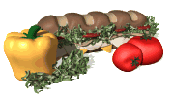
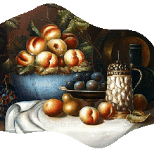
Рациональное питание
Рациональным называется питание, которое обеспечивает нормальную жизнедеятельность человека, способствует улучшению его здоровья и предупреждает заболевания.
Подготовила студентка 4 курса
19 группы
лечебного факультета
Садовская Кристина Игоревна

Slide 2
Меню
Принципы РП
Белки
Компоненты питания
Жиры
Суточная потребность
Углеводы
Правила питания в повседневной жизни
Лечебное и диетическое питание
А, С, D, E
Витамины
Группа В

Slide 3
Принципы РП
Первый принцип рационального питания — энергетическое равновесие — предполагает соответствие энергетической ценности суточного рациона энергозатратам организма, не больше и не меньше. Второй принцип рационального питания — сбалансированное питание. Это значит, что в организм должны поступать те вещества, которые ему нужны, и в том количестве или пропорциях, в которых это нужно.
Меню
Далее

Slide 4
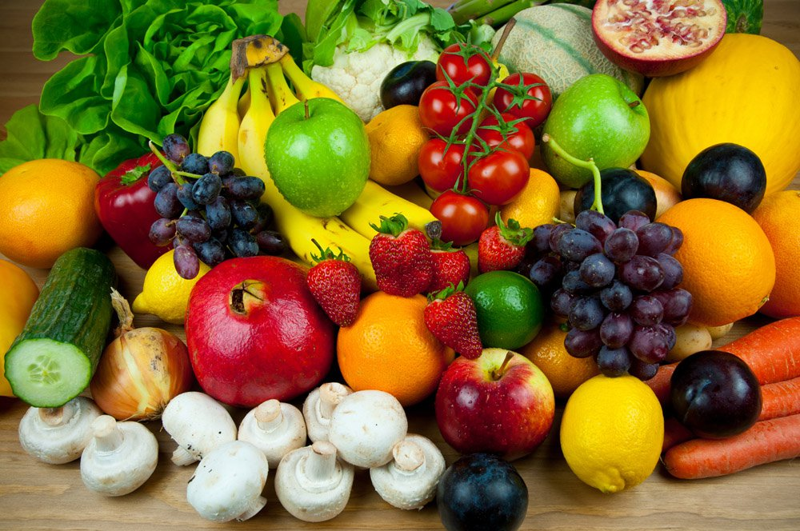
Третий принцип рационального питания — режим питания. Режим рационального питания характеризуется следующим образом:
дробное питание 3-4 раза в сутки;
регулярное питание — всегда в одно и то же время;
равномерное питание;
последний прием пищи
не позднее, чем за 3 часа
до сна.
Назад
Меню
Далее

Slide 5
компоненты питания
Белки – строительный материал для клеток, источник синтеза гормонов и ферментов, а также антител к вирусам. Все виды белковых соединений подразделяются на две категории: полноценные и неполноценные
животного происхождения
(мясо, яйца, молоко)
растительного происхождения
(бобы, орехи, злаки)
Назад
Меню
Далее

Slide 6
В возрасте 1-3 года весовой коэффициент равен 1,81, в 4-6 лет он равен 1,5, в 7-10 лет – 1,21, в 11-14 лет – 0,99, в 15-18 лет – 0,88 и после 19 лет весовой коэффициент равняется 0,79. Если вам 30 лет и ваш вес составляет 55 кг, суточная норма белка составит для вас 55 * 0,79 = 43,45 г чистого белка (весовой коэффициент -зависимость суточной нормы белка от возраста, веса).
Назад
Меню
Далее

Slide 7
Суточная потребность
Кратко нормы рационального питания можно представить следующим образом:
животные жиры — 10%;
растительные жиры — 12%;
животные белки — 6%;
растительные белки — 7%;
сложные углеводы — 60%;
сахара — 5%.
Назад
Меню
Далее

Slide 8
Жиры — склад энергии, питательных веществ и воды. Химически представляют собой липиды. Функции липидов: защитная (защита внутренних органов от ударов и сотрясений), терморегуляционная, запасающая (резерв на случай нехватки питательных веществ) и энергетическая (жизненные силы) функция, необходимы нам для хорошей мозговой деятельности, внимания и памяти.
Назад
Меню
Далее

Slide 9
Жиры делают организм более устойчивым к инфекционным заболеваниям и являются единственным источником важнейших жирных кислот. Если жиров в нашем организме будет не хватать, то произойдет следующее:
кожа будет сухой и чешуйчатой;
волосы станут тусклыми, сухими и начнут выпадать;
замедлится рост;
снизится устойчивость к инфекционным заболеваниям;
Назад
Меню
Далее

Slide 10
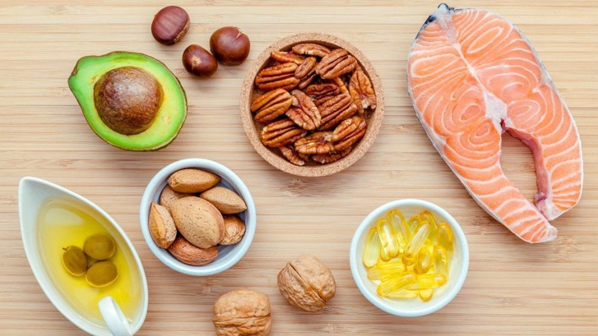
Вредные (плохие) жиры
К вредным жирам относятся трансжиры, рафинированные Омега-6 жиры (большинство магазинных растительных масел и салатных заправок) и продукты, приготовленные во фритюре. Трансжиры наносят непоправимый вред нашему организму и фигуре, в частности. Они содержатся в майонезе, спреде, маргарине, кулинарных жирах.
Назад
Меню
Далее

Slide 11
Чтобы сократить потребление вредных жиров нужно:
перестать заправлять салаты магазинной сметаной и майонезом;
при приготовлении пищи использовать минимальное количество масла, в том числе растительного;
постепенно отказаться от жареной пищи (отваривайте, запекайте в духовке, готовьте в пароварке, на водяной бане, в сотейнике с минимальным количеством масла).
Назад
Меню
Далее

Slide 12
Полезные (хорошие) жиры
Наиболее полезные жиры – это:
альфа-линоленовая кислота (Омега-3) –
семена льна, льняное, конопляное, оливковое
масло, грецкие орехи;
гамма-линоленовая кислота (Омега-6) – масла холодного отжима или прессования, подсолнечное, льняное, кукурузное и другие масла, цельные подсолнечные семечки и орехи (особенно грецкие и кедровые);
Назад
Меню
Далее

Slide 13
мононенасыщенные жиры – оливковое масло холодного отжима, авокадо, подсолнечные и тыквенные семечки, миндаль и другие орехи.
При поступлении в организм полезных жиров жировые клетки организма с легкостью расстаются с плохими жирами и начинают накапливать в себе хорошие жиры. Постепенно при накоплении запасов полезных жиров жировые клетки уменьшаются в своих размерах, что сразу же заметно по фигуре и основным объемам тела.
Назад
Меню
Далее

Slide 14
Углеводы и клетчатка — топливо для нашего организма. Они подразделяются на моносахариды (глюкоза, фруктоза, галактоза), дисахариды (сахароза, мальтоза, лактоза), на переваримые полисахариды (крахмал, гликоген) и непереваримые полисахариды (пищевые волокна). Свекловичный сахар, который мы употребляем ежедневно, состоит из глюкозы и фруктозы, в молоке имеется молочный сахар — галактоза, в меде и фруктах содержится фруктоза, а в винограде — глюкоза.
Назад
Меню
Далее

Slide 15
Свекловичный сахар, который мы употребляем ежедневно, состоит из глюкозы и фруктозы, в молоке имеется молочный сахар — галактоза, в меде и фруктах содержится фруктоза, а в винограде — глюкоза. Крахмал содержится в большом количестве в растительных продуктах — хлебе, муке, мучных изделиях, крупах, картофеле, бобовых.
В клетках печени глюкоза откладывается в виде гликогена — животного крахмала, часть глюкозы попадает прямо в общий ток крови.
Назад
Меню
Далее

Slide 16
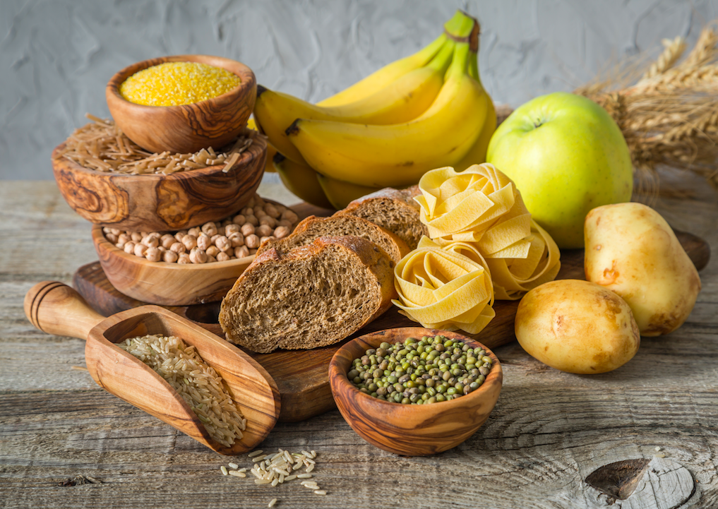
В крови человека постоянно содержится 80—120 мг % сахара. Кровь доставляет сахар клеткам организма, где он, сгорая, дает энергию для работы сердца, мышц и других органов. Кроме того, в мышцах откладываются небольшие количества гликогена.
Назад
Меню
Далее

Slide 17
Правила питания в повседневной жизни
Почти каждому человеку ясно, как важно для здоровья рациональное питание. Принципы рационального питания изложены во многих медицинских трудах. Но не всем понятны научные термины, и для обычного обывателя такие идеи сложно применить в жизни. Поэтому можно сформулировать некоторые правила, которые более понятно излагают основы
рационального питания:
Назад
Меню
Далее

Slide 18
не переедать;
следить за доброкачественностью пищи: она должна быть неиспорченной и не зараженной микроорганизмами;
питаться как можно более разнообразно;
в способах приготовления отдавать предпочтение варке и есть больше сырых овощей и фруктов;
при приобретении готовой еды обязательно обращать внимание на состав и калорийность, указанные на этикетке;
Назад
Меню
Далее

Slide 19
тщательно пережевывать пищу;
есть нужно чаще, но маленькими порциями;
употреблять достаточное количество воды;
постараться исключить из употребления соль, сахар, кофе, алкогольные напитки, консервы, торты, рафинированные продукты и копчености;
стараться чаще включать в рацион свежие овощи и фрукты, мед, зелень, орехи и крупы;
Назад
Меню
Далее

Slide 20
Лечебное и диетическое питание
Диета – режим питания здорового и больного человека слагается из качественного состава пищи, количества пищи, времени и частоты приемов пищи.
Лечебное питание – это питание больного человека, обеспечивающее его физиологические потребности в пищевых веществах и терапевтически воздействующее на течение заболевания.
Назад
Меню
Далее

Slide 21
Диетический режим зависит от характера заболевания, его стадии, состояния больного и его индивидуальных особенностей. Большинство диет, особенно назначенных на длительное время, содержит физиологические нормы всех пищевых веществ.
При повышенной потребности в некоторых из них в связи с заболеванием, содержание отдельных компонентов может быть увеличено.
Назад
Меню
Далее

Slide 22
В некоторых случаях рекомендуется наоборот, ограничить или исключить пищевые продукты, которые оказывают неблагоприятное действие на течение заболевания. Иногда на короткий срок может быть назначена физиологически неполноценная диета или голод.
Для организации диетического питания, прежде всего необходимо определить: качественный состав пищи и ее количество, характер кулинарной обработки продуктов, режим питания.
Назад
Меню
Далее

Slide 23
Характеристика некоторых диет
Диета № 1а: обострение язвенной болезни в течение первых 8 – 10 дней лечения и при кровотечении; обострение гастрита с повышенной секрецией. Исключает вещества, возбуждающие секрецию желудочного сока. Пищу дают преимущественно в жидком и полужидком виде. Калорийность ограничивают главным образом за счет углеводов. Поваренную соль ограничивают. Белков 80 г, жиров 80 – 90 г, углеводов 200 г, калорий 2000;
Назад
Меню
Далее

Slide 24
Диета № 5: хронические болезни печени и желчевыводящих путей – холецистит, гепатит, цирроз печени вне обострения процесса и при отсутствии заболеваний желудка и кишечника. Болезнь Боткина в стадии выздоровления. Диета с физиологической нормой белков, некоторым увеличением углеводов, умеренным ограничением жиров и исключением азотистых экстрактивных веществ, продуктов расщепления жира, получающихся при жарении. Диета с повышенным количеством липотропных факторов и витаминов.
Назад
Меню
Далее

Slide 25
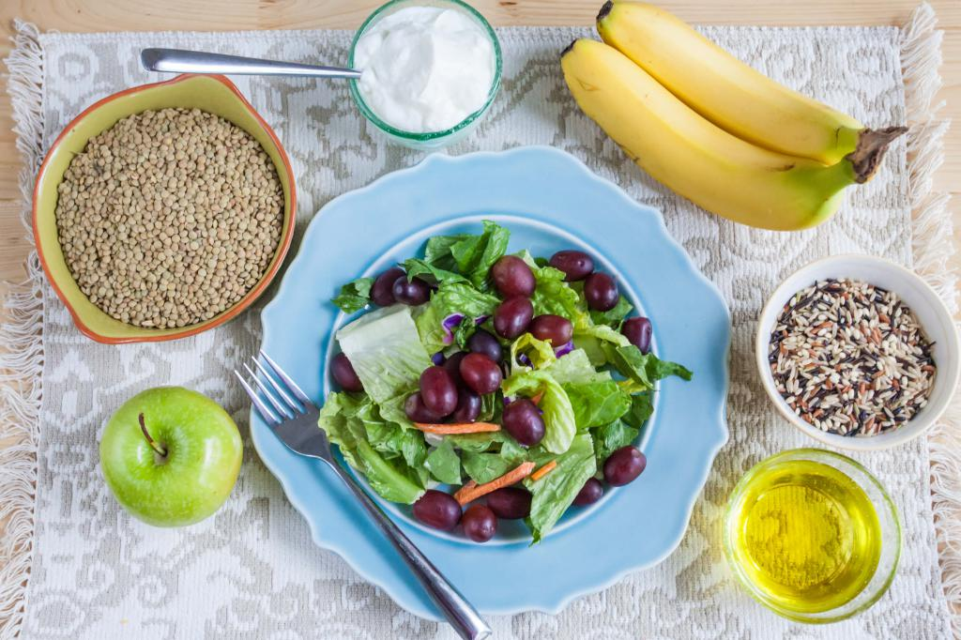
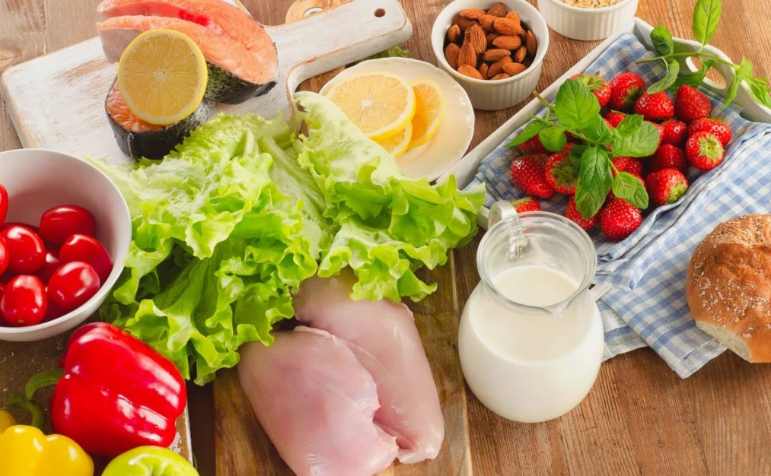
Белков 80 – 100 г, жиров 60 – 70 г, углеводов 450 – 500, калорий 2800 – 3000. Больным с нарушением жирового обмена углеводы ограничивают. Частые приемы пищи (через 2 – 2,5 ч) и обильное питье до 2 л в теплом виде.
Назад
Меню
Далее

Slide 26
Диета № 8: ожирение при отсутствии заболеваний органов пищеварения, печени и сердечно-сосудистой системы. Ограничение главным образом за счет углеводов и частично за счет жиров, содержание белков выше физиологической нормы. Вводят овощи и фрукты в достаточном количестве. Белков 100 – 120 г, жиров 60 – 70 г, углеводов 180 – 200 г, калорий 1800 – 1850. Витамин С – в повышенном количестве, другие витамины – в пределах физиологической нормы.
Назад
Меню
Далее

Slide 27
Диета № 9: Сахарный диабет при отсутствии ацидоза и сопутствующих заболеваний внутренних органов. Диета с содержанием белков выше физиологической нормы, умеренным ограничением жиров и углеводов. Легкоусвояемые углеводы исключают. Пища содержит довольно много овощей. Ограничивают соль и продукты, содержащие холестерин. Белков 100 – 120 г, жиров 70 г, углеводов 300 г, калорий 2400.
Назад
Меню
Далее

Slide 28
Витамины
Витамин А (ретинол)
Относится к жирорастворимому виду микроэлементов. Для увеличения качества усвояемости, рекомендуется употреблять с определённым количеством жиросодержащих продуктов из расчёта: 1 кг веса – 0,7 -1 грамм жира. Действие микроэлемента на организм:
положительно влияет на работу зрительного органа;
нормализует выработку белка;
Назад
Меню
Далее

Slide 29
тормозит процесс старения;
участвует в формировании костной ткани и зубов;
повышает иммунитет, убивает инфекционные бактерии;
нормализует обменные функции;
влияет на выработку стероидных гормонов;
воздействует на восстановление тканей эпителии;
создаёт условия для развития эмбриона, способствует набору веса плода.
Назад
Меню
Далее

Slide 30
Ценный минерал в достаточных количествах содержат самые обычные продукты:
морковь;
абрикос;
тыква;
шпинат;
петрушка (зелень);
печень трески, рыбий жир;
молоко (цельное), сливки, масло (сливочное);
яйца (желтки).
Назад
Меню
Далее

Slide 31
Норма суточного употребления витамина составляет: для женщин 700 мкг; для мужчин 900 мкг. Передозировка имеет непредвиденные последствия и может проявиться в виде различных расстройств, выпадения волос, суставных болей. Дефицит витамина приводит к следующим нарушениям в работе организма:
ухудшение зрения в результате низкой выработки слезы, как смазывающего средства;
замедление темпа роста;
снижение иммунитета.
Назад
Меню
Далее

Slide 32
Витамин С
С аскорбиновой кислотой знакомы даже малыши. При диагностировании небольшой простуды первым делом начинают употреблять больше цитрусовых, богатых на содержание минерала. Запастись впрок витамином не удастся, организм неспособен его накапливать. Поэтому, рекомендуется регулярное употребление пищи, содержащей целебный микроэлемент. Функции органического соединения в организме многогранны:
Назад
Меню
Далее

Slide 33
как самый действенный антиоксидант, способствует обновлению клеток и тормозит старение;
нормализует количество холестерина в крови;
улучшает состояние сосудов;
укрепляет иммунную систему;
наполняет энергией, придаёт силы;
в сочетании с другими элементами нормализует свёртываемость крови;
снимает напряжение во время стресса.
Назад
Меню
Далее

Slide 34
Источниками целебного минерала могут быть:
красный перец;
чёрная смородина;
клубника;
цитрусовые;
шиповник;
рябина;
крапива;
мята;
сосновые иголки;
облепиха.
Назад
Меню
Далее

Slide 35
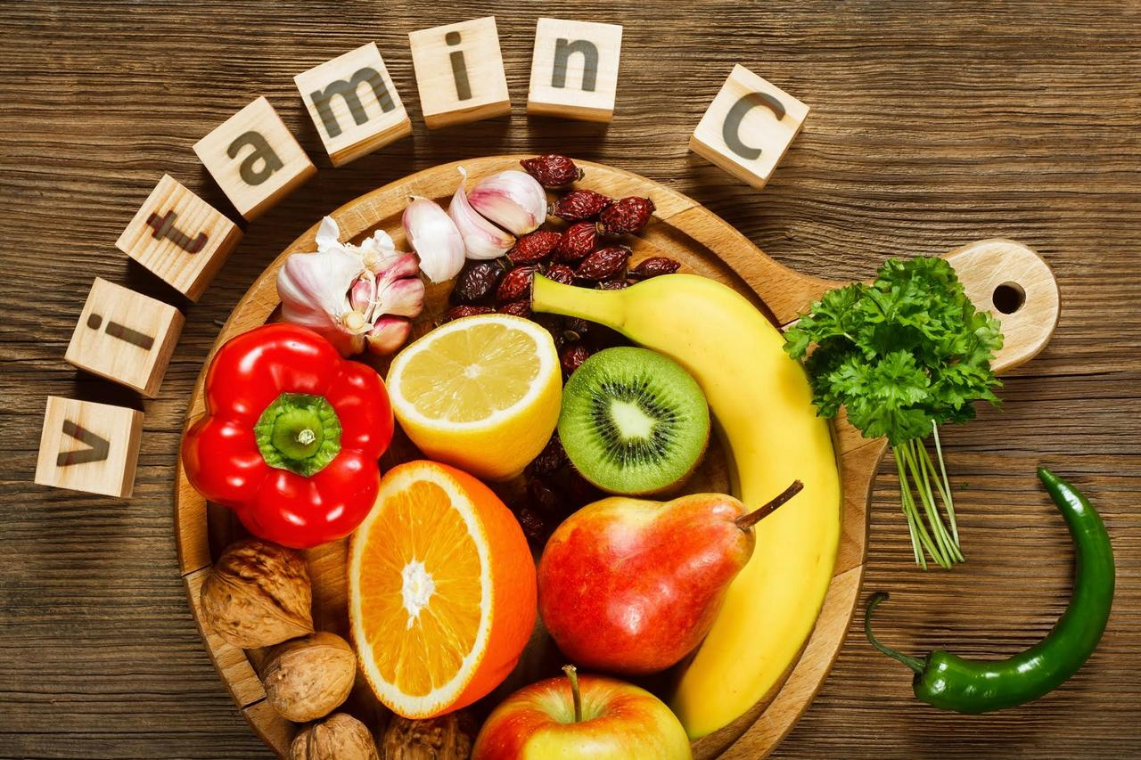
Суточная норма органического соединения составляет 90-100 мг. Максимальная доза при обострениях заболеваний доходит до 200 мг/сутки. Дефицит микроэлемента в организме может спровоцировать:
снижение защитных функций;
цингу;
ухудшение памяти;
кровоизлияние;
резкое похудение;
развитие анемии;
отёчность суставов
Назад
Меню
Далее

Slide 36
Витамин D (холекальциферол)
Единственный витамин, имеющий двойное действие. Оказывает действие на организм как минерал и как гормон. Формируется в тканях живых организмов под воздействием ультрафиолета. С участием холекальциферола происходят следующие процессы:
контролирует уровень фосфора и кальция (неорганических элементов);
при активном участии витамина усиливается всасывание кальция;
Назад
Меню
Далее

Slide 37
стимулирует рост и развитие костной системы;
участвует в обменных процессах;
предупреждает развитие болезней, передающихся по наследству;
помогает усвоению магния;
нормализует артериальное давление.
Суточная норма микроэлемента: для взрослых 3-5 мкг, для детей 2-10 мкг. Дефицит микроэлемента в организме может вызвать тяжёлое заболевание рахит.
Назад
Меню
Далее

Slide 38
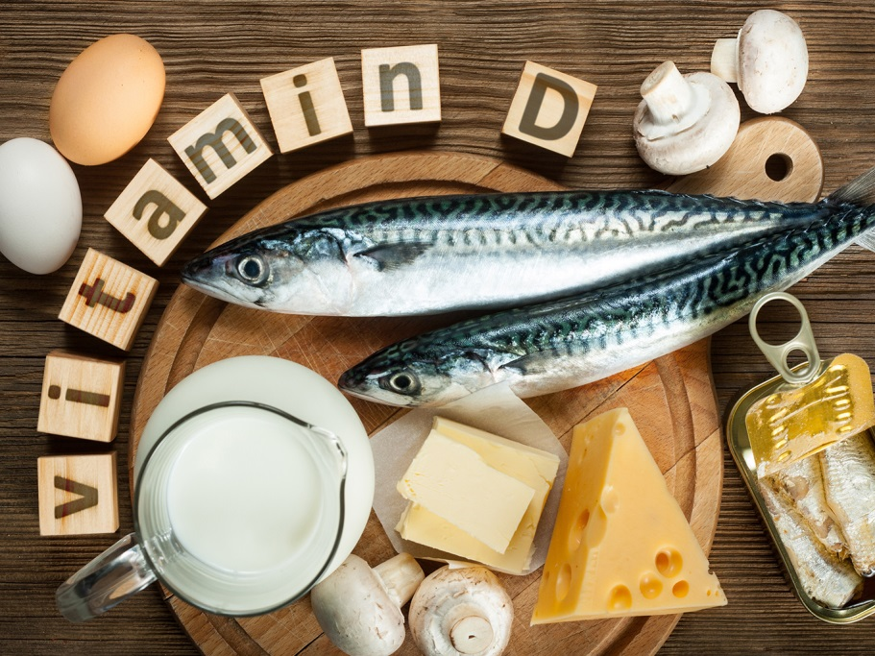
Для восполнения организма ценным минералом, рекомендуется регулярно употреблять в пищу продукты, богатые на содержание витамина D:
молоко и производные;
яйца;
печень трески, говяжья;
рыбий жир;
крапива;
петрушка (зелень);
дрожжи;
грибы.
Назад
Меню
Далее

Slide 39
Витамин Е (токоферола ацетат)
Минерал относится к группе антиоксидантов. Является жирорастворимым, что предполагает сочетание с жиросодержащими продуктами. В рационе здорового питания используется пища, богатая на содержание токоферола. Функции витамина Е в организме человека:
влияет на репродуктивную деятельность;
улучшает кровообращение;
предотвращает анемию;
улучшает состояние сосудов;
Назад
Меню
Далее

Slide 40
тормозит формирование свободных радикалов;
предотвращает образование тромбов;
создаёт защиту другим минералам от разрушения, улучшает их усвоение.
Действие ценного микроэлемента невозможно заключить определёнными функциями. Он участвует практически во всех биологических процессах.
Назад
Меню
Далее

Slide 41
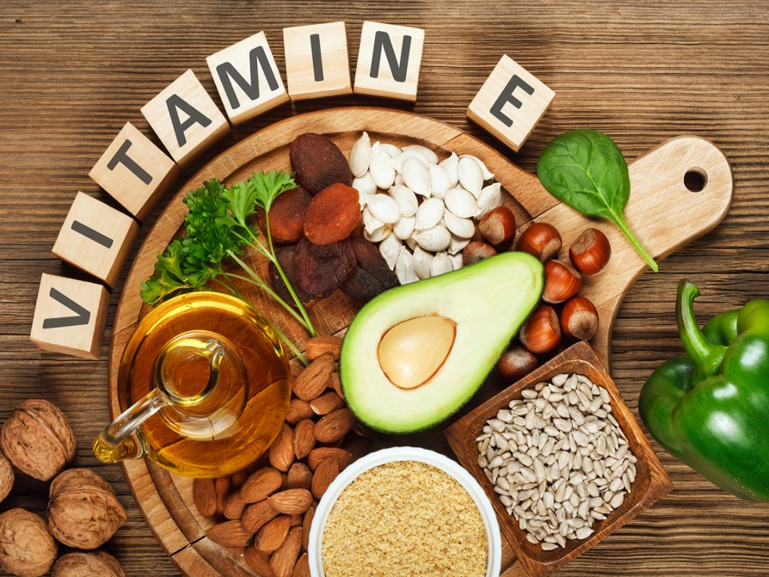
Источниками токоферола служат следующие продукты:
зелёные овощи;
орехи;
растительные масла (нерафинированные);
яичный желток;
мясо, печень;
твёрдый сыр;
фасоль;
киви;
овсяные хлопья
Назад
Меню
Далее

Slide 42
Суточная норма потребления токоферола составляет 10-15 мг. Недостаток в организме витамина Е может спровоцировать ряд нарушений: понижение гемоглобина в крови, дистрофию мышц, бесплодие, некроз печени, дегенерацию спинного мозга.
Стоит отметить, что дефицит витамина Е возникает нечасто. Это обусловлено регулярным употреблением в пищу растительных масел.
Назад
Меню
Далее

Slide 43
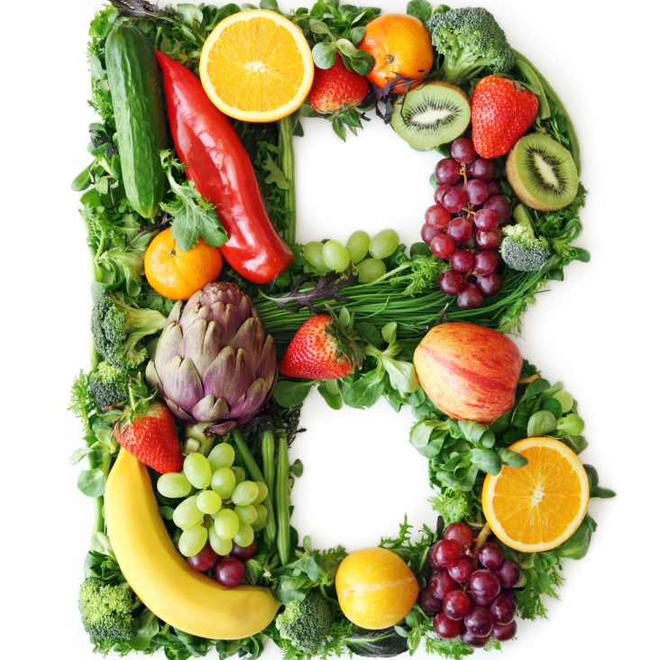
Витамины группы В
Группа В состоит из следующих полезных микроэлементов:
тиамин (В1);
рибофлавин (В2);
никотиновая кислота (В3);
пантотеновая кислота (В5);
пиридоксин (В6);
биотин (В7);
фолиевая кислота (В9);
кобаламин (В12).
Назад
Меню
Далее

Slide 44
Микроэлементы группы В представляют большую важность для организма, так как практически ни один процесс не обходится без этих органических соединений. Среди основных:
работа нервной системы нормализуется в результате образования высокомолекулярных углеводов глюкозы при участии витамина В;
улучшение функционирования желудочно-кишечного тракта;
оптимизация обмена веществ;
положительное воздействие на зрение и работу печени.
Назад
Меню
Далее

Slide 45
Органические соединения группы В содержатся в продуктах:
проросшая пшеница, печень, овсяные хлопья, фасоль, картофель, сухофрукты (В1);
гречка, рис, овсяные хлопья, орехи, овощи зелёного сорта (В2);
твёрдый сыр, финики, томаты, орехи, щавель, петрушка (В3);
грибы, зелёный горошек, грецкие орехи, отруби, цветная капуста, брокколи (В5);
бананы, черешня, клубника, рыба, мясо, желтки (В6);
Назад
Меню
Далее

Slide 46
капуста, бобовые, свёкла, зелёные листья, дрожжи (В9);
мясо животных и птиц.
Суточная норма употребления микроэлементов группы В определяется назначением:
для нормализации работы нервной системы 1,7 мг В1;
для обменного процесса клеток 2 мг В2;
для улучшения работы системы пищеварения 20 мг В3;
Назад
Меню
Далее

Slide 47
в целях укрепления иммунитета 2 мг В6;
для клеток костного мозга 3 мкг В12.
Нехватка микроэлементов может негативно отразиться на работе: центральной нервной системы, психики, обменных функций, пищеварительной системы, глаз.
При дефиците минералов группы В появляются симптомы: головокружение, раздражительность, нарушение сна, потеря контроля веса, затруднение дыхания и др.
Назад
Меню
Далее

Slide 48
Заключение
Для крепкого здоровья, человеку необходимо соблюдать рациональное питание каждый день. Благодаря такому питанию уменьшается риск хронических заболеваний, улучшается внешний вид, нормализуется вес и появляется энергия на весь трудовой день.
Рациональное питание – это самый простой способ чувствовать себя здоровым и хорошо выглядеть каждый день.
Назад
Меню
Далее

Slide 49
Литература
Основная
Глушанко, В.С., Здоровый образ жизни и его составляющие: учеб.-метод. пособие / Глушанко В. С., Тимофеева А.П., Герберг А.А., Шефиев Р.Ш. / Под. ред. проф. В.С. Глушанко. – Витебск, ВГМУ 2017. – 301 с. (С. 236 – 248)
Назад
Меню
Далее

Slide 50
Internet-ресурсы:
5 главных принципов рационального питания для здорового человека [Электронный ресурс].- Режим доступа: http://vseprozdorovie.ru/stati/ratsionalnoye-pitaniye-zdorovye-cheloveka.html
Мое Здоровье. Важное о вашем здоровье [Электронный ресурс].- Режим доступа: https://amhealh.ru/racionalnoe-pitanie.html
Ambisport. В каких конкретных продуктах какие витамины содержатся? [Электронный ресурс].- Режим доступа: https://ambisport.ru/pitanie/vitamin/v-kakix-produktax.html#vitamin-e-tokoferola-acetat
Назад
Меню

